Slide 1



Работа с Git и VS code
Иванов Дмитрий Владимирович, ст. преп. каф. МОЭВМ
Кондратенко Константин Евгеньевич, программист каф. МОЭВМ

Slide 2

Часть 1.
Установка git и настройка системы

Slide 3
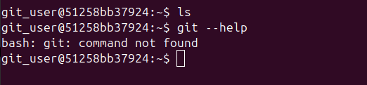
Только установили систему
Нужно установить git…
Вводим git --help Получаем сообщение о том, что git не установлен.
(если вместо сообщения появилась инструкция – пропускаем шаги установки git)

Slide 4
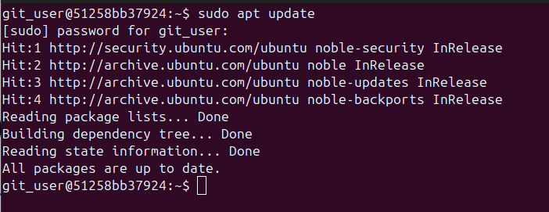
Обновляем список пакетов
Вводим: sudo apt update Вводим пароль от sudo (суперпользователя, “администратора”)

Slide 5
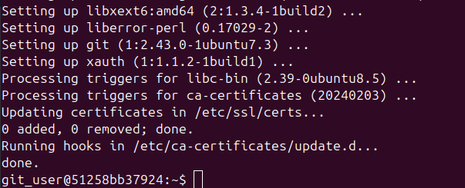
Устанавливаем git
Вводим sudo apt install git --yes Вводим пароль от sudo если попросят.
Получаем много страшных строк и “done.”

Slide 6
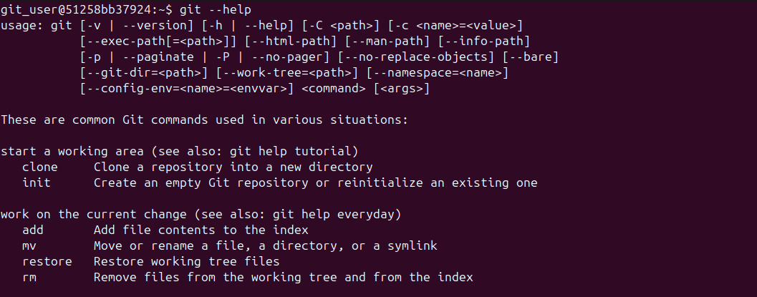
Проверяем, что git установлен
Вводим git --help Получаем большую инструкцию - шпаргалку от git

Slide 7

Проверяем, что конфиг пустой
git config служит для идентификации человека, который работает с git на текущем устройстве или в текущий момент. Минимальная настройка – указание имени пользователя и почты, однако в нем можно настроить и работу git.
Вводим git config -l
Ничего не вывелось, значит конфиг пустой…
Нужно настроить git конфиг…

Slide 8
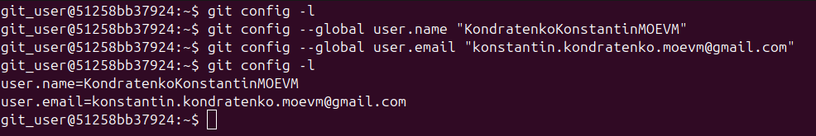
Настраиваем конфиг git
Вводим: git config --global user.name "имя_пользователя_GIT"
git config --global user.email "почта, к которой привязан git"
С помощью git config -l проверяем, что настройки сохранились.

Slide 9

Часть 2.
Настройка VS Code

Slide 10
Visual Studio Code
VS code – редактор кода, инструмент, который используется программистами для написания кода, который упрощает работу:
Настройка подсветки текста
Настройка плагинов для работы с различными утилитами и библиотеками
Настройка автоматического форматирования \ автодополнения
Возможности тонкой настройки под себя
В качестве примера создадим папку vs_code_tests и перейдем в нее с помощью команды:
mkdir vs_code_tests && cd vs_code_tests
Откроем VS Code в новой папке: code .

Slide 11
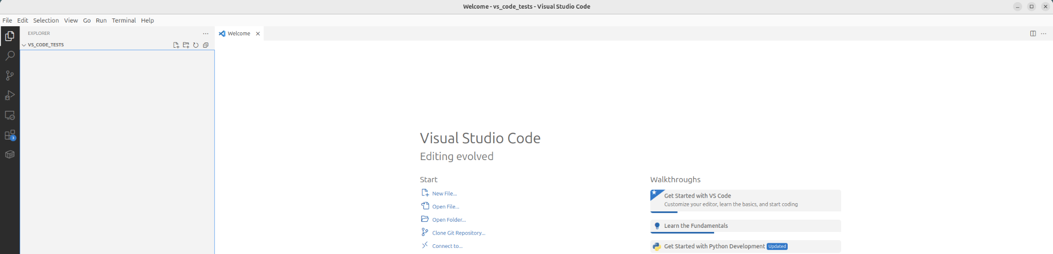
Настройка VS code для git
Жмем сочетание клавиш
Ctrl + Shift + P
P – английская*
Или F1

Slide 12
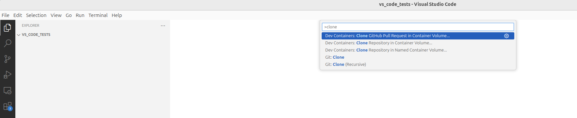
Настройка VS code для git
Вводим clone Выбираем Git: Clone

Slide 13
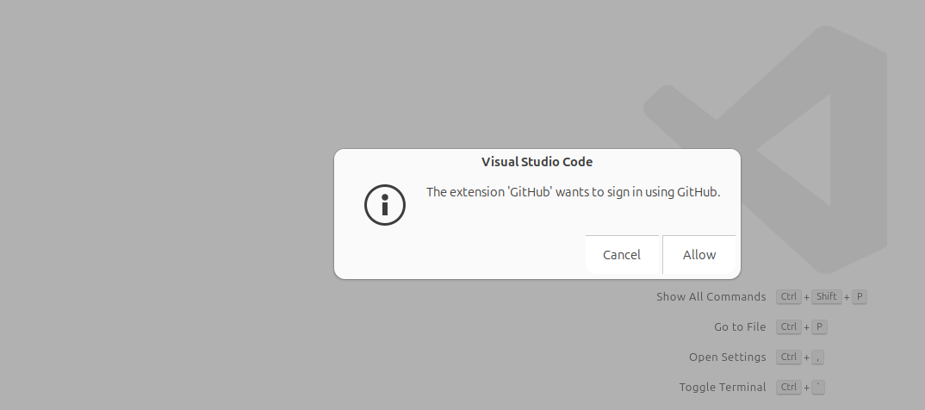
Настройка VS code для git
Соглашаемся

Slide 14
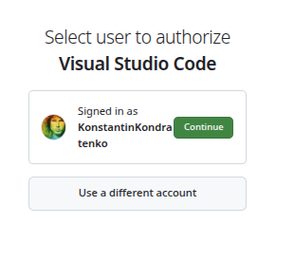
Настройка VS code для git
Перед этим нужно авторизоваться в Github в вашем браузере*

Slide 15
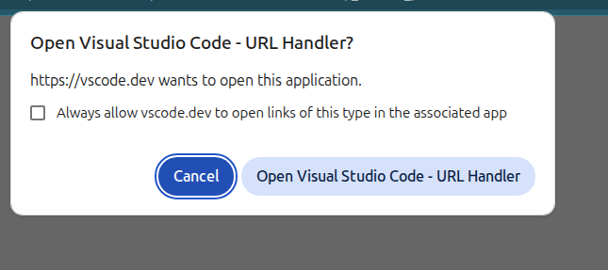
Настройка VS code для git

Slide 16
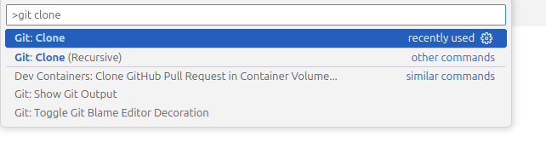
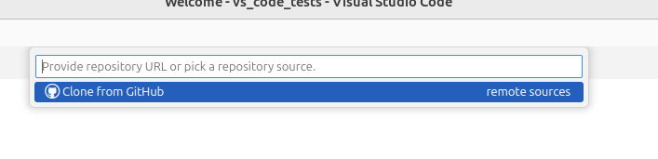
Настройка VS code для git
Если авторизация прошла успешно переходим к клонированию.
Жмем F1 и вводим git clone
Выбираем Git: Clone
VS code просит ссылку

Slide 17
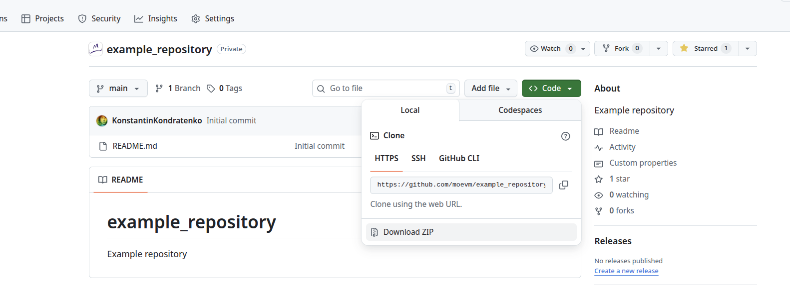
Копируем “адрес” репозитория
Последовательность действий: 1 2 3 – “адрес” репозитория в вашем буфере обмена.
1
2
3

Slide 18
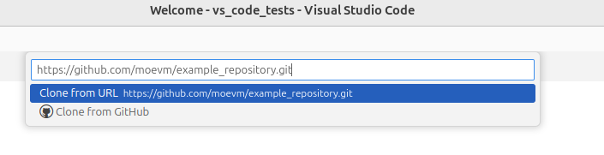
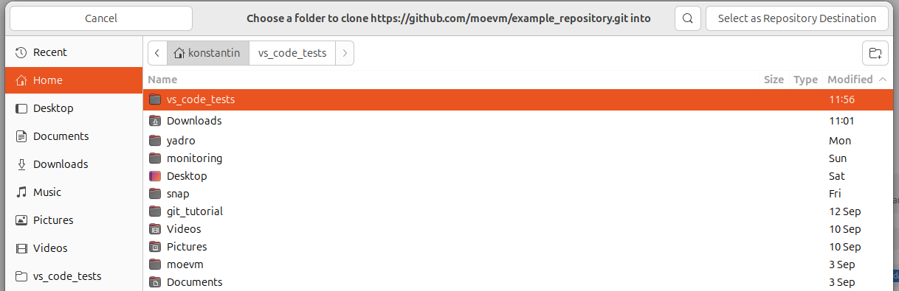
Настройка VS code для git
Вставляем ссылку
Выбираем, куда клонировать репозиторий
(мы как раз недавно создали папку)
И соглашаемся

Slide 19
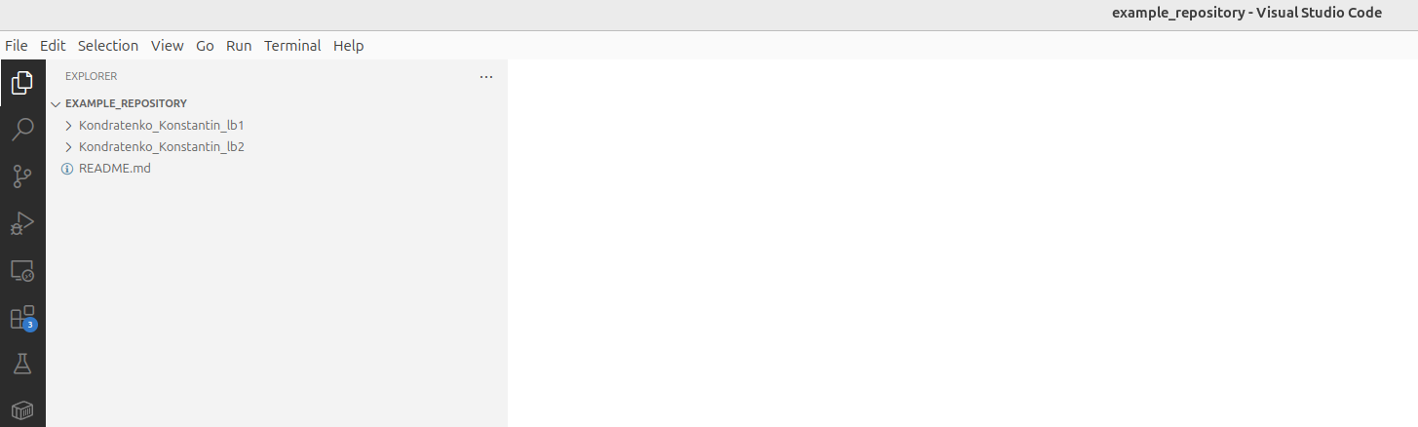
Настройка VS code для git
Репозиторий клонирован

Slide 20
Часть 3.
Работа с VS Code и git

Slide 21
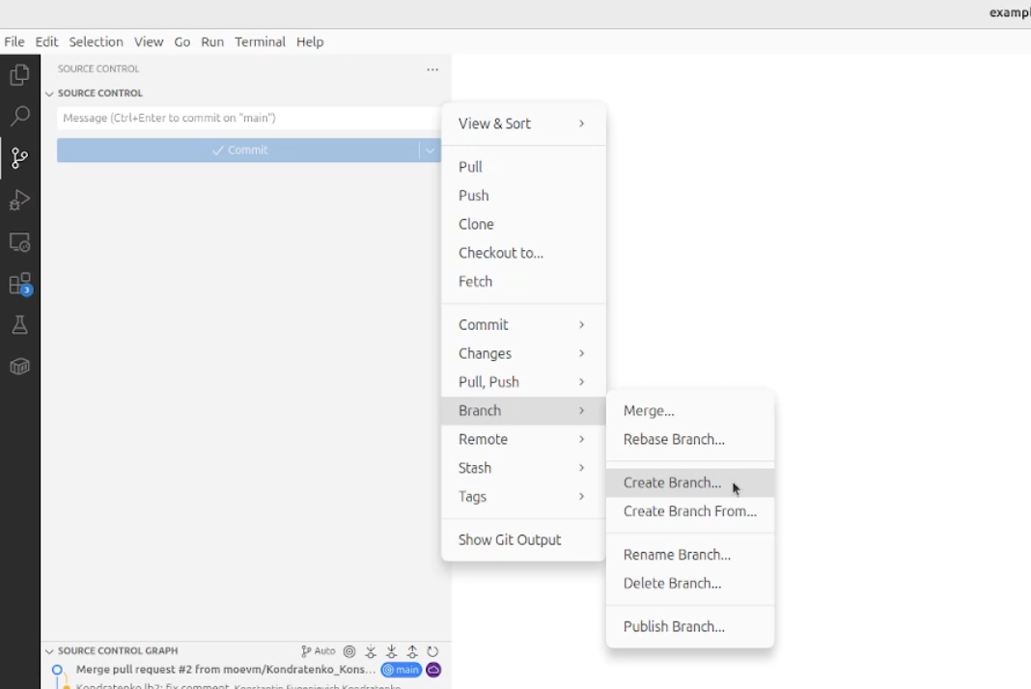
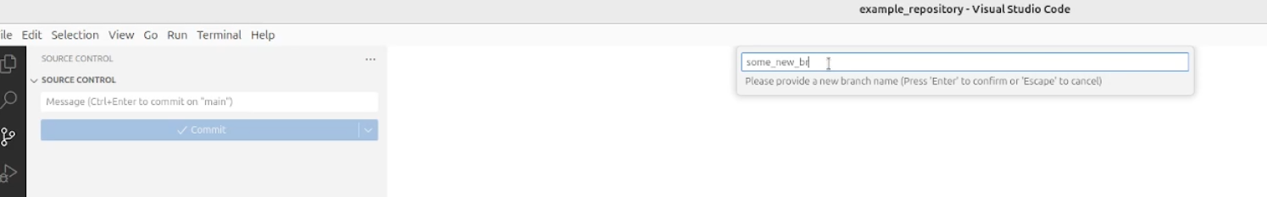
Создадим новую ветку
Выбираем кнопку создания ветки
Вводим имя ветки

Slide 22
Индекс (еще чуть-чуть теории)
Индекс - промежуточный слой между незафиксированными и зафиксированными изменениями (нужен, для выбора файлов, которые хотим фиксировать - бывает, что мы создаем файлы заметок или файлы не относящиеся к проекту - такие файлы добавлять не надо).

Slide 23
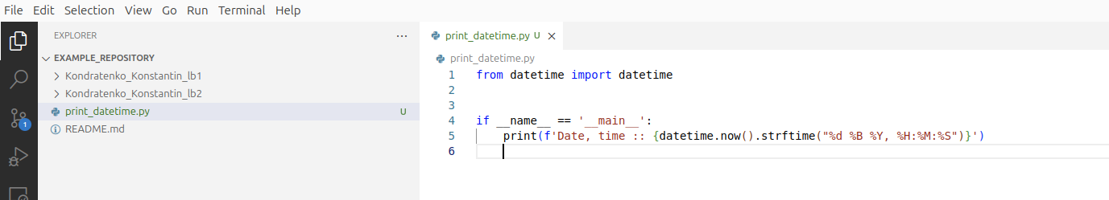
Создадим файл
Файл помечен зеленым и буквой U – это означает, что файл не отслеживается git (мы не сказали git, что он нам нужен, т.е. не добавили в индекс)
Новые файлы нужно добавлять в индекс, если мы хотим отслеживать их историю.

Slide 24
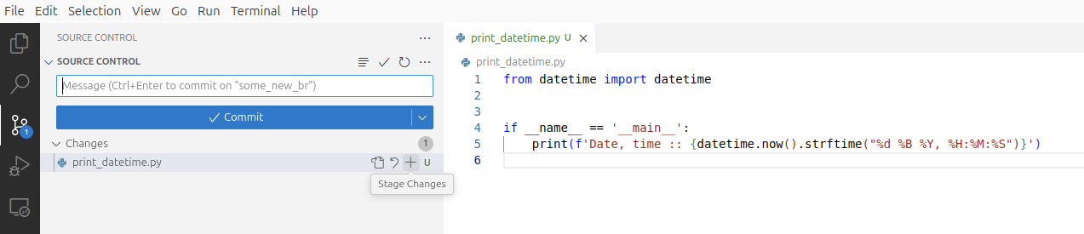
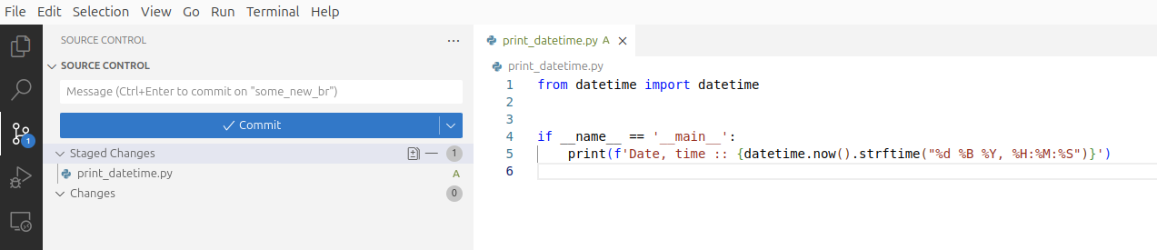
Добавим файл в индекс

Slide 25

Создание коммита
Теперь мы можем создать коммит с новым файлом, для этого введем название коммита:
И нажмем кнопку создания commit ` а

Slide 26
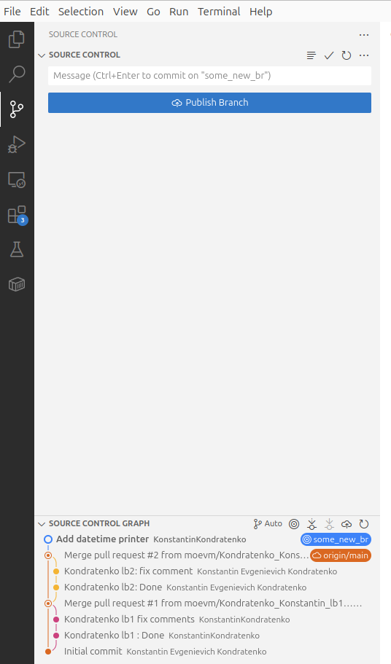
Отправка ветки и коммита в ней
Видно, что новый коммит создан
Теперь отправим ветку и коммит в ней в удаленный репозиторий

Slide 27
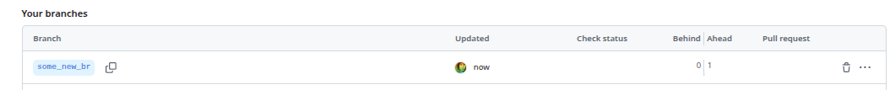
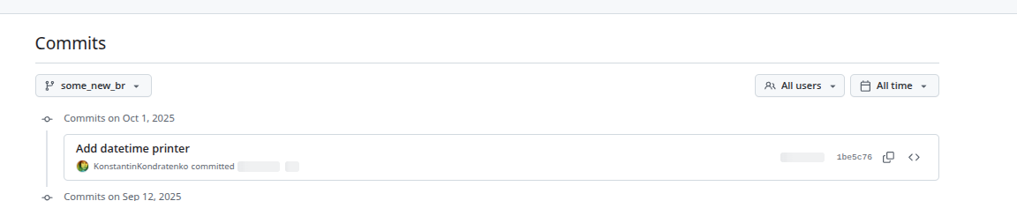
Проверка
Появилась новая ветка
Появился новый коммит в ветке

Slide 28
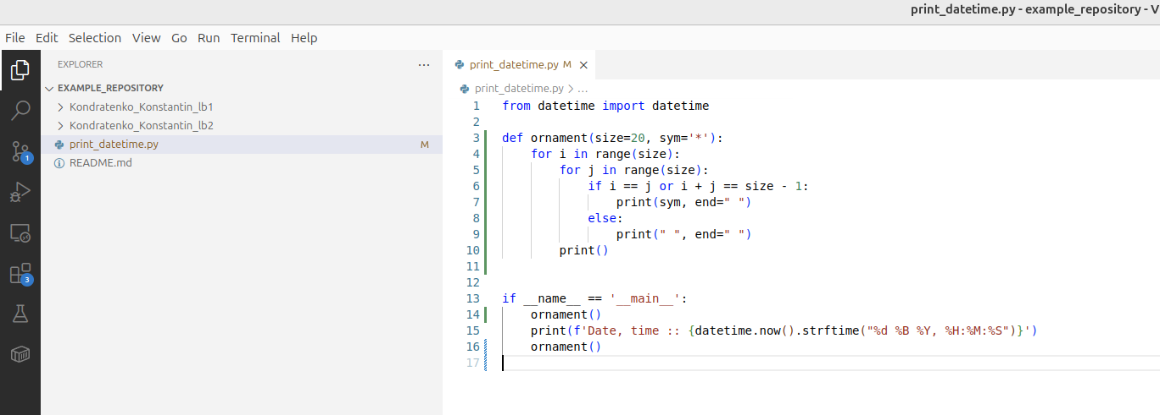
Работа со старыми файлами
Обновим старый файл:
Новые
добавления
Изменения старого

Slide 29
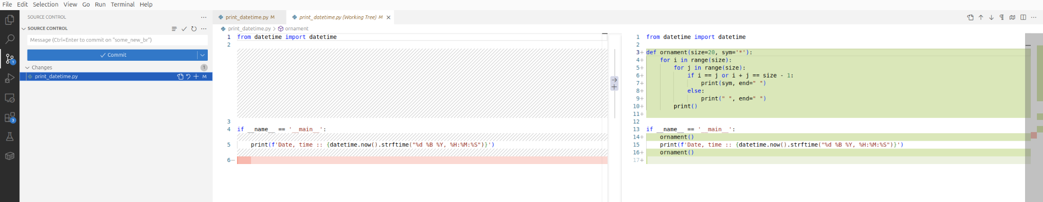
Детальный просмотр изменений
Можно просмотреть, что было добавление или что убрано
Рабочее пространство разбивается на 2 части
– слева старое
- справа новое
Можно добавить в индекс, сделать еще один коммит и отправить его на удаленный репо

Slide 30
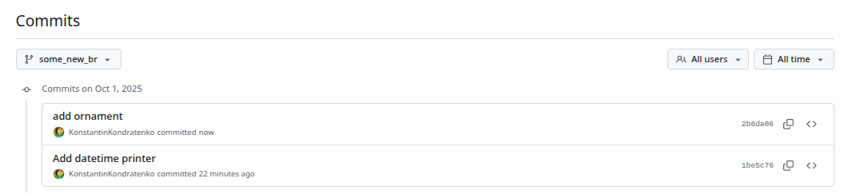
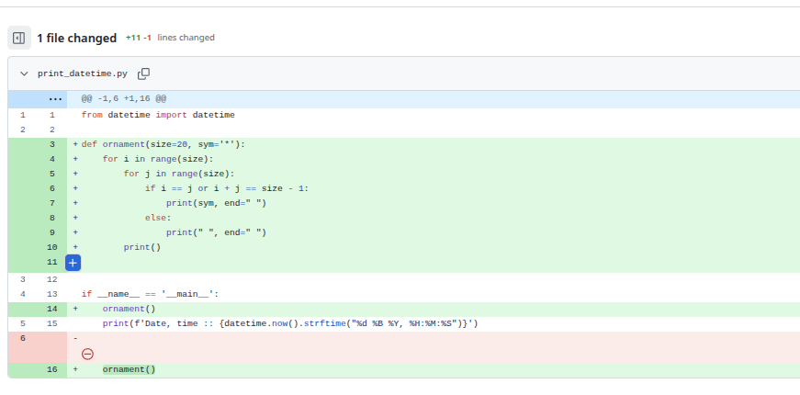
Проверка
Появился новый коммит
Отображаются изменения

Slide 31

Часть 4.
Работа с git в linux терминале

Slide 32

Часть 4.1.
Работа по https (без настройки ssh)
* Настраивать не нужно – нужно хранить токен и вводить его при каждом действии

Slide 33
Зачем это нужно?
Чтобы github знал что вы – это вы, нужно подтвердить себя.
С помощью токена (без настройки ssh) можно подтвердить себя.
Токен нужно будет указывать в качестве пароля для любого взаимодействия с удаленным репозиторием (клонирование или отправка изменений в удаленный репозиторий).
* удалённый – не тот, который удалили, а та версия, которая лежит на сервере github (далеко, на удалении от вас)

Slide 34
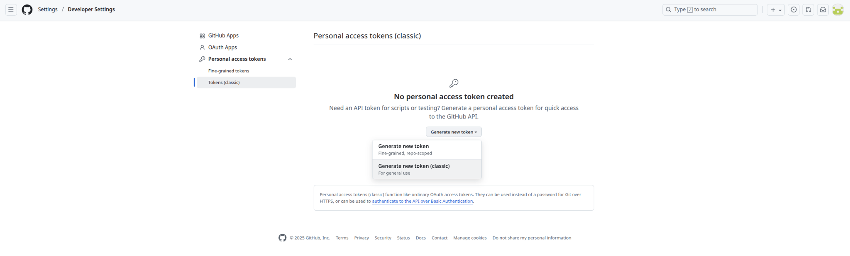
Генерация токена
Заранее зайдите в github аккаунт в браузере и откройте ссылку: https://github.com/settings/tokens Последовательность действий: 1 2

Slide 35
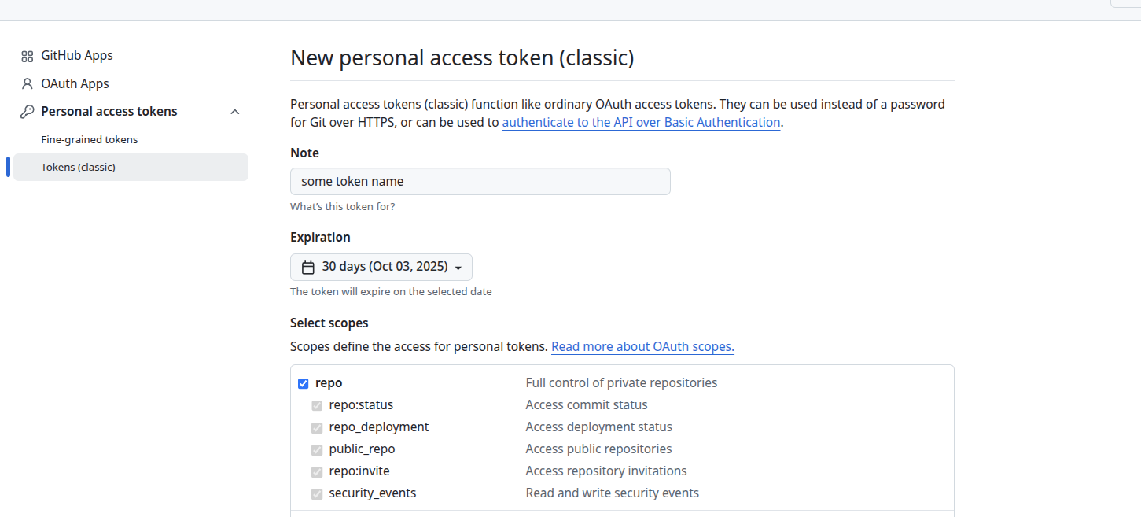
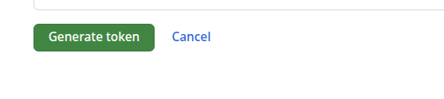
Генерация токена
Вводим название токена
Опционально выбираем время жизни токена
Ставим галочку
Мотаем вниз…
Жмем на генерацию

Slide 36
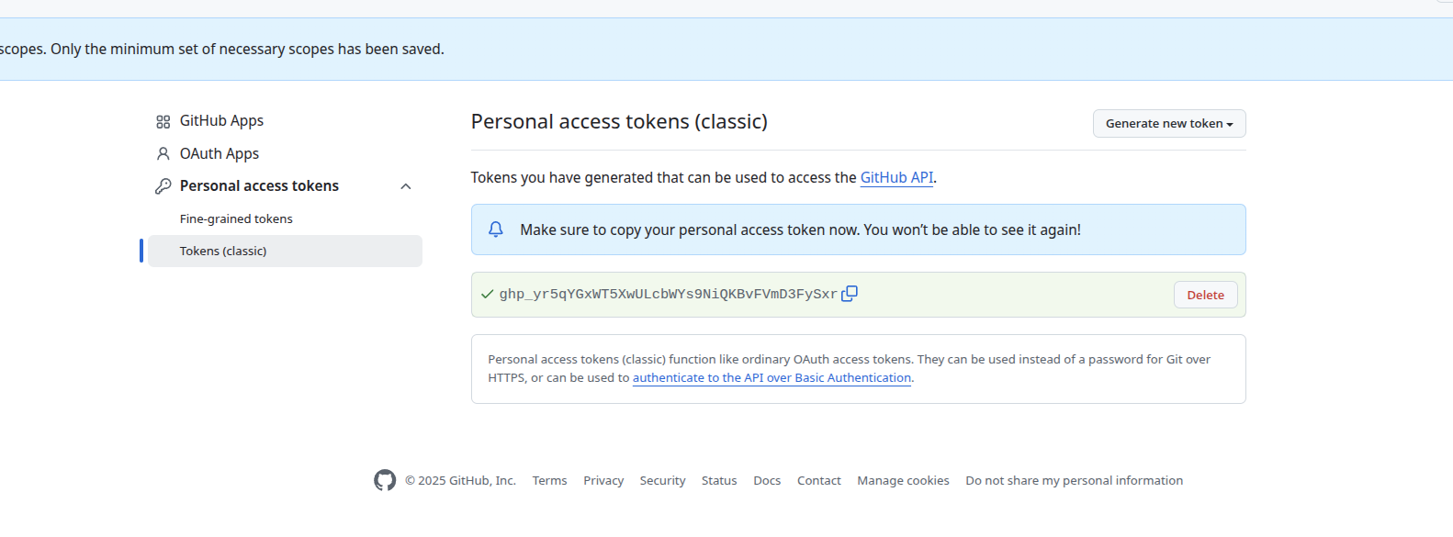
Копируем и сохраняем токен

Slide 37
Копируем “адрес” репозитория
Последовательность действий: 1 2 3 – “адрес” репозитория в вашем буфере обмена.
1
2
3

Slide 38

Клонируем репозиторий
Клонируем: git clone <скопированный адрес> На место Username for … вставляем ваш github ник
На место Password for … вставляем ваш токен
Переходим в полученный репо: cd <имя клонированного репо>

Slide 39

Часть 4.2.
Работа по ssh (+ настройка ssh)
* Нужно настроить один раз постараться и настроить, зато потом будет легче и приятнее работать
(не нужно хранить токен)
Работа с git с помощью ssh кратно безопаснее работы с помощью https токенов

Slide 40
Настройка ssh для Github
Настроим компьютер для удобной работы с git и github.
Чтобы github знал что вы – это вы, нужно подтвердить себя. Лучше использовать криптографический ключ. Создадим ключ:
ssh-keygen -t ed25519 -C "your_email@example.com"
Рассмотрим команду:
ssh-keygen – генератор ключей
-t ed25519 – указание конкретного алгоритма ( это современный эллиптический шифр)
-C "your_email@example.com" – указание комментария, который будет вшит в ключ – обычно тут пишут почту

Slide 41
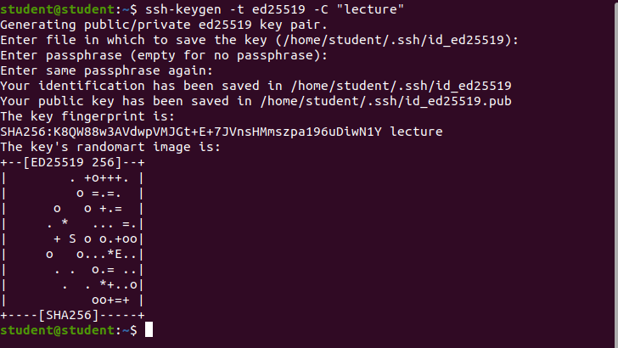
Настройка ssh для Github
программа будет спрашивать куда сохранить ключ и пароль для ключей – можно просто нажать на клавишу Enter на каждый вопрос.
После этого у вас получится что-то по типу ->

Slide 42
Настройка ssh для Github
Введем команду, чтобы включить ssh агент:
eval "$(ssh-agent -s)"
Введем команду, чтобы указать системе, какой ключ использовать:
ssh-add ~/.ssh/id_ed25519
Теперь выведем публичный ключ с помощью cat ~/.ssh/id_ed25519.pub
Копируем в буфер обмена.

Slide 43
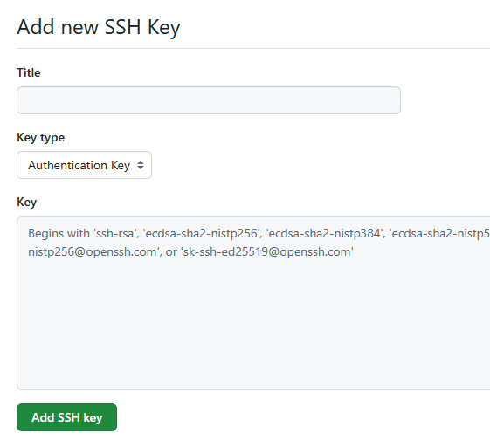
Настройка ssh для Github
Заранее зайдите в github аккаунт в браузере и откройте ссылку: https://github.com/settings/ssh/new
В поле Title напишите название (любое)
В поле Key вставьте то, что мы скопировали на прошлом слайде (открытый ключ)
Нажмите на Add SSH key

Slide 44
Проверка
Введем: ssh -T git@github.com
Вас напишут сообщение о том, что вы раньше с этой машины не подключались к Github по ssh. Вводим “yes”.
SSH успешно настроен, если в конце логов получим: Hi <ваш ник на Github>! You've successfully authenticated, but GitHub does not provide shell access.

Slide 45
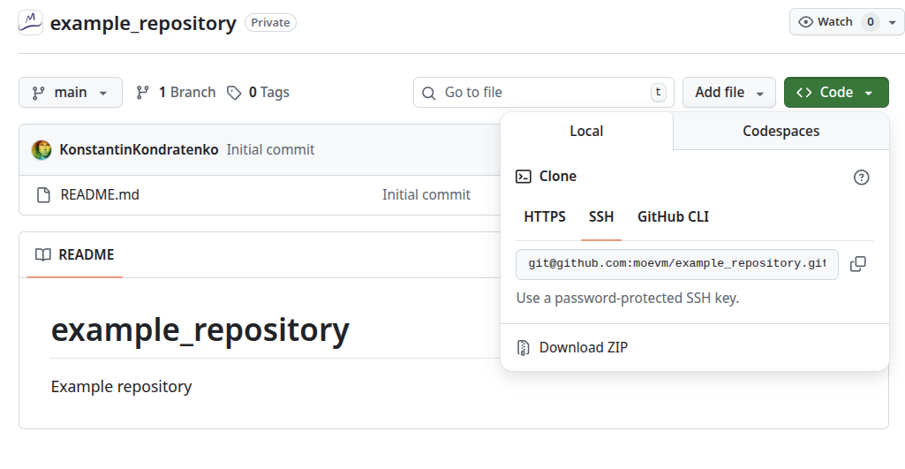
Копируем “адрес” репозитория
Последовательность действий: 1 2 3 – “адрес” репозитория в вашем буфере обмена.
1
2
3

Slide 46
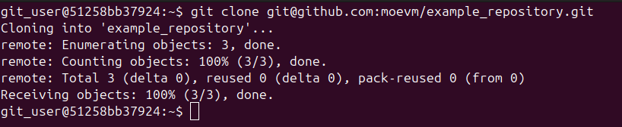
Клонируем репозиторий
Клонируем: git clone <скопированный адрес>
Токен вводить не требуется, если настроен ssh.
Переходим в полученный репо: cd <имя клонированного репо>

Slide 47
Часть 4.3.
git
commit
status
push
pull

Slide 48
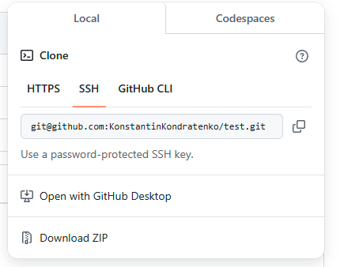
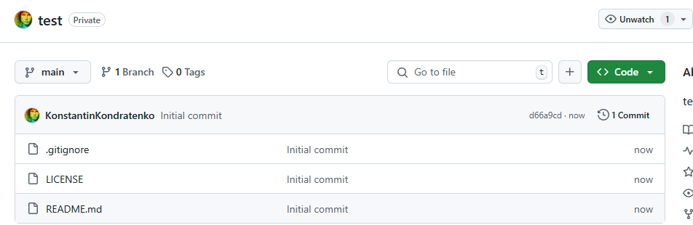
Клонирование
1
2
3
Последовательность действий: 1 2 3
После этих действий у вас скопирован “адрес” репозитория.
Клонируем: git clone <скопированный адрес>
Переходим в полученный репо: cd <имя клонированного репо>

Slide 49
Создание веток
Проверим, где мы находимся с помощью git status.
Если вы только что клонировали репозиторий без дополнительных флагов, то вы будете в main ветке.
Помните, что когда мы создаем ветку, она создается на основе той, из которой мы ее создаем.
Вводим команду: git checkout -b <имя ветки>
Имя ветки указываем осмысленное. Чтобы было понятно, что в ней будет.

Slide 50
Уточнение*
Если есть ветка
Если у вас в удаленном репозитории уже есть ветка и вы хотите туда что-то добавить, то не нужно создавать еще одну ветку, достаточно сделать git switch <имя существующей ветки>
! Так стоит делать, если это ваша ветка (в чужие лучше не залезать, или по договоренности).
Если вы хотите предложить изменения в чужую ветку, то
создавайте ветку (как на прошлом слайде) предварительно переключившись в ту ветку, в которую вы хотите предложить изменения
[тогда в вашей новой ветке будет все то, что есть ветке, в которую вы хотите предложить изменения.]

Slide 51
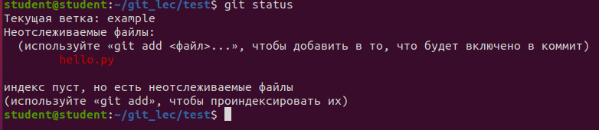
Добавляем файлы в индекс
В новой ветке пока нет никаких файлов. Создадим какой-нибудь файл, например, hello.py
Введем git status:
Если мы хотим отслеживать изменения в файле, то используем команду git add <имя файла>
В данном случае: git add hello.py

Slide 52
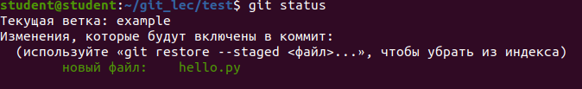
Формируем коммит
После добавление файла \ файлов в индекс, чтобы сохранить состояние, нужно сделать коммит. Чтобы понимать, какие файлы у нас были изменены, воспользуемся команду git status:
Коммит должен содержать название и может содержать описание. Чтобы указать только название, используем git commit -m ‘название’, в данном случае уместно назвать коммит “add hello.py”. Полная команда: git commit -m “add hello.py” Однако хорошим тоном является написание описаний, рассмотрим это.

Slide 53
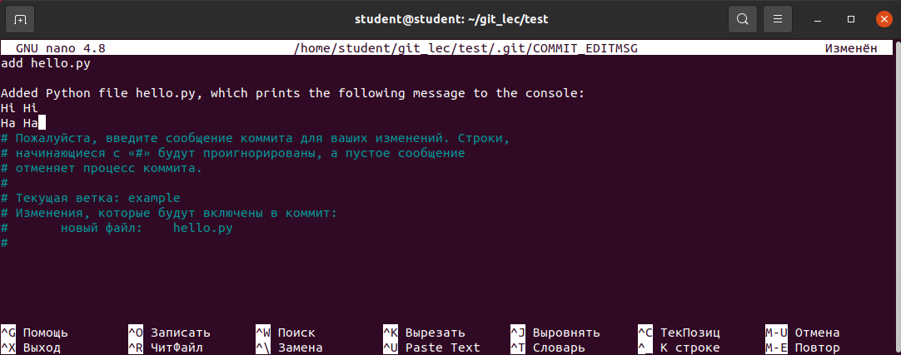
Формируем коммит. Описание
Чтобы задать описание коммиту, нужно ввести git commit
Открывается текстовый редактор.
В первой строке пишем название.
Пропускаем строку.
Пишем описание
У вас скорее всего будет редактор nano.
Чтобы сохранить файл жмем CTRL+O, после чего Enter (на этом этапе выбирается название для файла, но это системный файл гит, потому просто соглашаемся с названием)
Чтобы выйти из файла CTRL+X

Slide 54
Отправляем изменения
Мы сформировали коммит. Теперь его нужно отправить на удаленный сервер, чтобы его мог видеть каждый из участков проекта (и чтобы вы не потеряли изменения, если удалите локально папку).
Вводим команду:
git push -u origin <имя ветки>
У меня ветка называется example, потому моя команда: git push -u origin example
На данном этапе коммит отправлен на удаленный сервер

Slide 55
ДЗ
Установить локально vs code
Установить git
Создать github аккаунт
Пройти (на сколько получится – лучше полность) курс: https://learngitbranching.js.org/?locale=ru_RU

Slide 56

Вопросы

